Slide 1

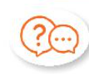


3
EM LỚN LÊN TỪNG NGÀY
Bài
6
Một giờ học
Luyện tập – tiết 4
TỪ NGỮ CHỈ ĐẶC ĐIỂM
CÂU NÊU ĐẶC ĐIỂM
(trang 29)

Slide 2










YÊU CẦU CẦN ĐẠT
Phát triển vốn từ chỉ đặc điểm.
Bước đầu biết đặt câu nêu đặc điểm ngoại hình của một bạn trong lớp.

Slide 3






Ôn bài cũ

Slide 4


Câu 1: Nêu các từ chỉ sự vật (chỉ đồ vật trong nhà)
- giường, tủ, ghế, bàn, bếp điện,….
Câu 2: Đặt một câu nói về việc em thường làm giúp đỡ bố mẹ.
- Em thường giúp mẹ quét nhà.

Slide 5

Thứ năm ngày 21 tháng 9 năm 2023
Luyện tập
Từ ngữ chỉ đặc điểm. Câu nêu đặc điểm. – tr 29

Slide 6




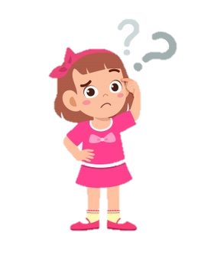
1
Những từ ngữ nào dưới đây chỉ đặc điểm?
mượt mà
bầu bĩnh
mượt mà
đôi mắt
bầu bĩnh
cao
khuôn mặt
vầng trán
sáng
cao
sáng
đen láy
đen nhánh
đen láy
mái tóc
đen nhánh

Slide 7




Tìm thêm một số từ ngữ chỉ đặc điểm
Khuôn mặt
tròn, trái xoan, ...
Đôi mắt
sáng long lanh,
Mái tóc
óng mượt, mượt như tơ, …
Nước da
trắng hồng, ngăm ngăm đen, ….

Slide 8



2
Ghép các từ ngữ ở bài tập 1 để tạo câu nêu đặc điểm.
M: Đôi mắt đen láy.
Thảo luận nhóm

Slide 9
2
Ghép các từ ngữ ở bài tập 1 để tạo câu nêu đặc điểm.
M: Đôi mắt đen láy.
mượt mà
Mái tóc mượt mà.
Đôi mắt
bầu bĩnh
Khuôn mặt bầu bĩnh.
Khuôn mặt
sáng
Đôi mắt sáng.
Vầng trán
cao
Khuôn mặt bầu bĩnh
Mái tóc
Đôi mắt đen láy.
đen láy
Đôi mắt đen láy.
đen nhánh
Mái tóc đen nhánh.

Slide 10



3
Đặt một câu nêu đặc điểm ngoại hình của một bạn trong lớp em.
M: Khuôn mặt Hà bầu bĩnh.

Slide 11
Thứ năm ngày 21 tháng 9 năm 2023
Luyện tập
Từ ngữ chỉ đặc điểm. Câu nêu đặc điểm. – tr 29
Bài 3. Đặt câu:
M. Khuôn mặt Hà bầu bĩnh.
Mái tŉ của Na óng mưĜ, đen nhánh.

Slide 12
YÊU CẦU CẦN ĐẠT
Phát triển vốn từ chỉ đặc điểm.
Bước đầu biết đặt câu nêu đặc điểm ngoại hình của một bạn trong lớp.

Slide 13
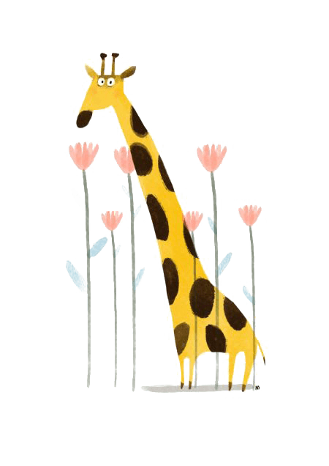
Dặn dò:
Ôn tập cách đặt câu nêu đặc điểm ngoại hình của một bạn trong lớp.
Xem trước bài sau trang 30.

Slide 14
Tạm biệt và hẹn gặp lại
các con vào những tiết học sau!

